Slide 1
Grupo inmobiliario logo
!BIENVENIDOS!

Slide 2
GRUPO INMOBILIARIO DELANOVA SAC cuenta con 8 años de experiencia en el rubro inmobiliario, conformado por un equipo mutidisciplinario encargado de desarrollar proyectos inmobiiarios horizontales en el centro y norte peruano.

Slide 3
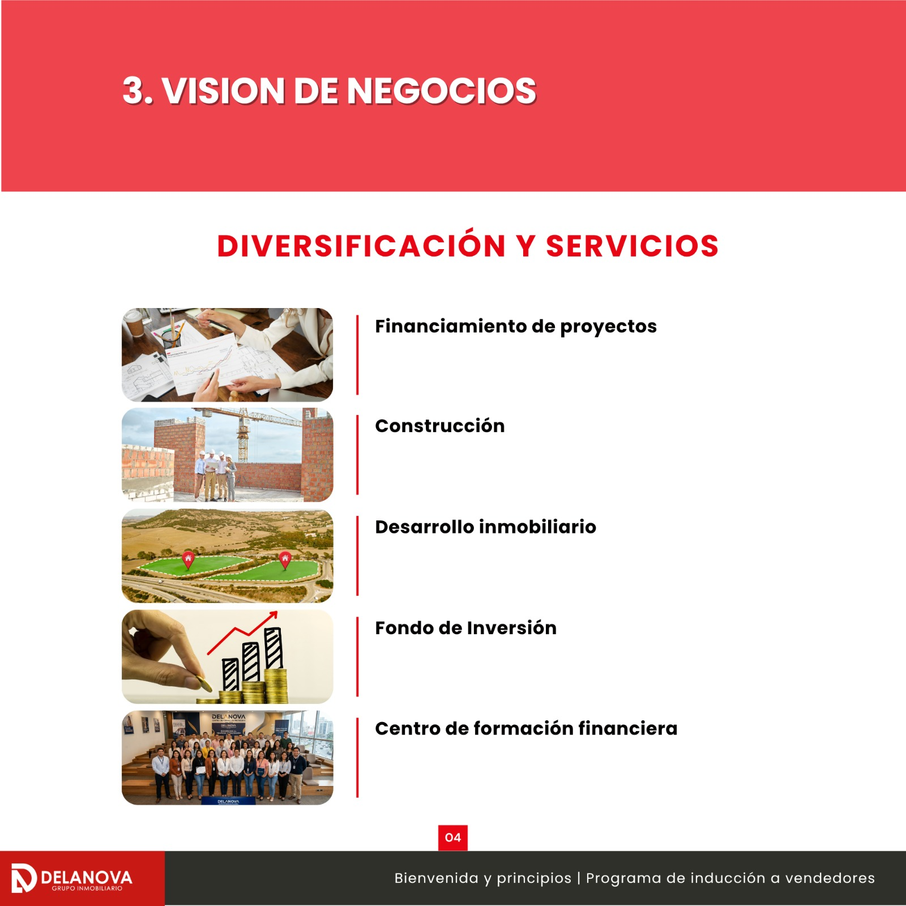
Actividades económicas

Slide 4
Logo portal del valle
LANZAMIENTO DE PROYECTO

Slide 5
CONOCIENDO PORTAL DEL VALLE
– MAPA DE UBICACIÓN agregar en línea roja“ A 4 MINUTOS”

Slide 6
TRIPTICO 1

Slide 7
TRIPTICO 2

Slide 8
PLANO DE LOTIZACION
Con todoy mapa de ubicación(tal cual como esta)

Slide 9
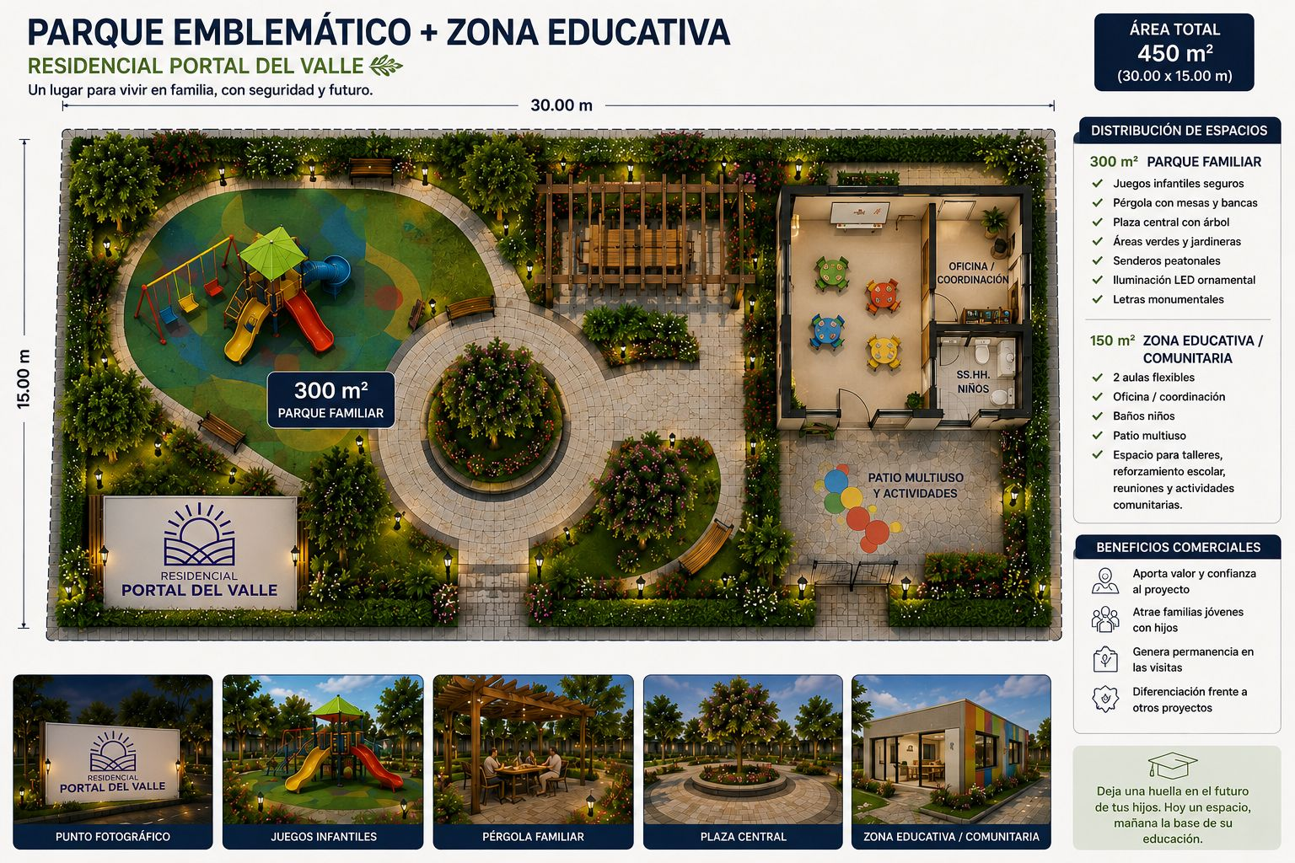
PARQUE INTERNO

Slide 10
QUE HACE MUCHO MAS
INTERESANTE ESTE PROYECTO?

Slide 11
QUE HACE MUCHO INTERESANTE ESTE PROYECTO?
LOGO DE PORTAL PARK EN CENTRO DE PPT

Slide 12
VIDEO

Slide 13
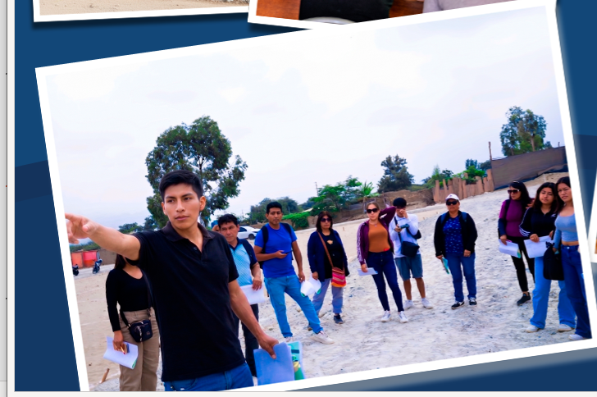
COMO PUEDO SER PARTE HOY DE PORTAL DEL VALLE?

Slide 14
BENEFICIOS DE ASESORES COMERCIALES DE PORTAL DEL VALLE:
1)PLAN DE COMISIONES DEL HASTA EL 12%
2)BONOS PERSONALES POR LIQUIDEZ GENERADA
BONOS GRUPALES POR META DE VENTAS

Slide 15
1)PLAN DE COMISIONES:
8% : PARA VENTAS CON 3000 DE INICIAL Y 18 MESES DE PLAZO
10% PARA VENTAS CON EL 50 % DE INCIIAL Y 12 MESES DE PLAZO
12% PARA VENTAS AL CONTADO

Slide 16
2) BONOS PERSONALES 18 al 21

Slide 17
3) BONOS GRUPALES 18 al 21

Slide 18
PREMIOS POR ACCION RAPIDA SOLO POR HOY: (COLOCAR EMOJIS Q TRANSMITAN EMOCIONES DE URGENCIA)
-BONO DE S/. 100 PARA LAS PRIMERAS 10 SEPARACIONES DE PROYECTO.
-BONO DE S/.100 PARA COMPLEMENTAR LAS CAMPAÑAS DE META ADS PARA LAS PRIMERAS 5 PERSONAS REGISTRADAS QUE YA CUENTEN CON EXPERIENCIA HACIENDO PUBLICIDAD PAGADA.
-DESCUENTO ADICIONAL DE S/. 1000 PARA LOTES AL CREDITO Y S/.2000 AL CONTADO, SEPARADOS POR EL DIA DE HOY SOLO VALIDO PARA ASESORES.

Slide 19


Slide 20
DELANOVA PREMIA TU PARTICIPACION
IMAGENES
VINO CON MOÑOS A LADO IZQUIERDA
PACK DE MIKES CON MOÑOS Y ESCARCHA DERECHA

Slide 21
SESION DE PREGUNTAS Y RESPUESTAS
IMAGEN DE PERSONA DUBITATIVA

